Slide 1
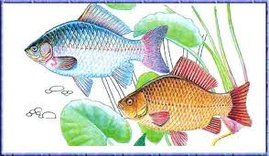
Пресноводные рыбы.
Игры и упражнения.
Составитель: логопед Контемирова С.О.

Slide 2
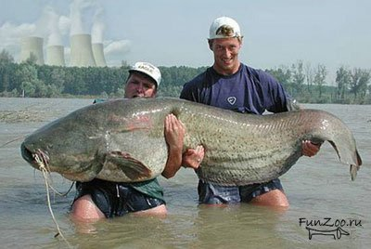
Беседа «Давайте познакомимся»
Это сом – крупная рыба. Он обитает в реках и озерах. Тело сома не покрыто чешуёй. Длина тела до 5 метров, вес до 300 кг. Он десятки лет, до глубокой старости (а живет сом до 40 лет) , почти круглый год живет в одной и той же яме, изредка выходя из неё на поиск пищи. Сом – хищник, питается крупной рыбой, иногда водоплавающей птицей. У сома вытянутое тело, большой рот с острыми зубами, два длинных усика на верхней челюсти и два коротких на нижней. Спина у него темная, почти черная, а брюшко белое. Тело покрыто густым слоем слизи.

Slide 3
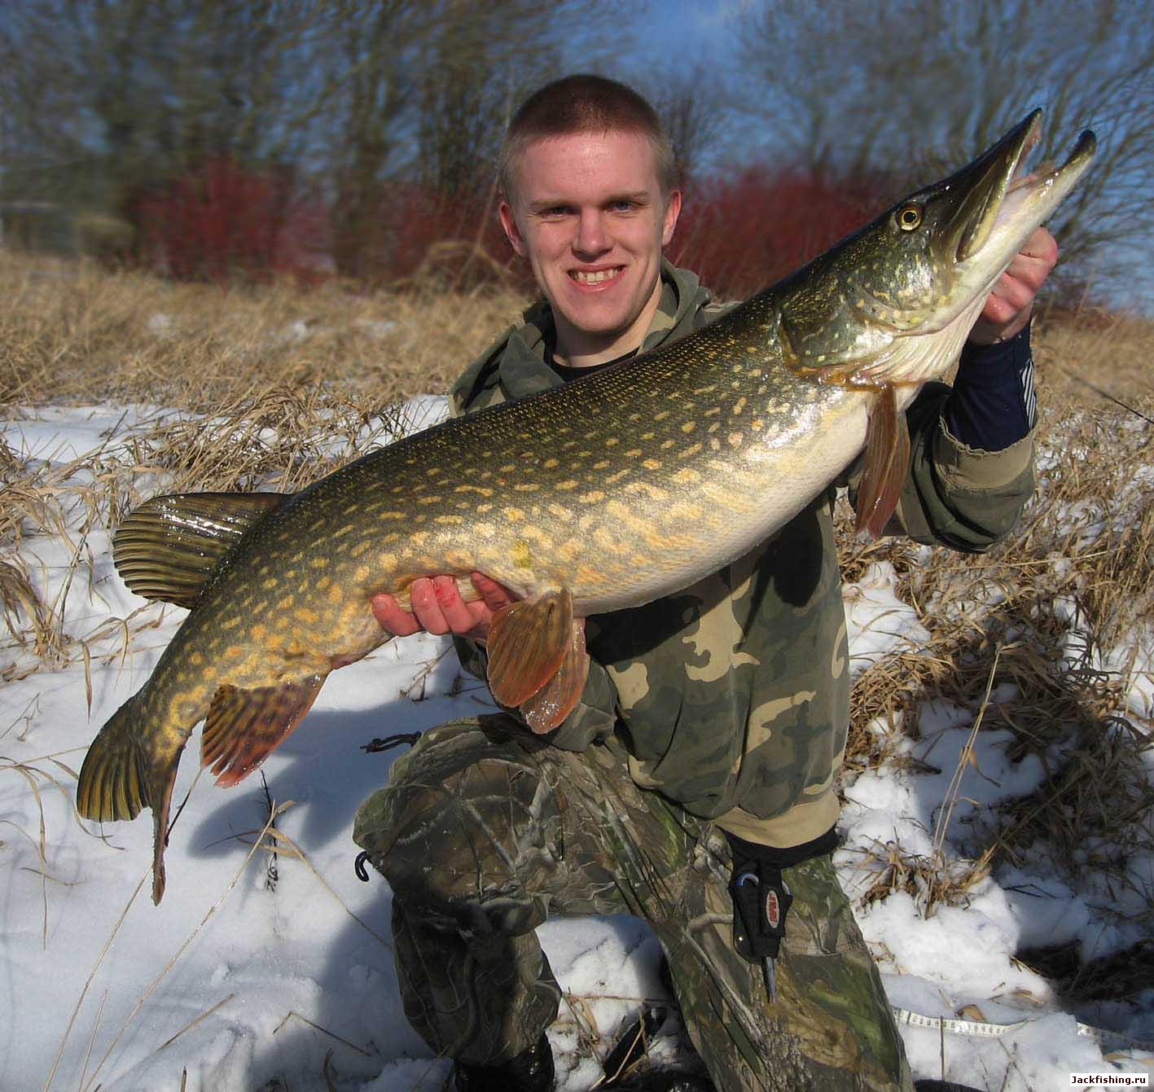
Это щука – хищная рыба. Длина тела щуки может достигать почти 2 метров и вес щуки около 50 кг. Щуки могут жить до 30 лет. Тело рыбы имеет вытянутую форму. Окраска серо – зеленая в крапинку. Щуки – прожорливые хищники. Питаются они рыбой (плотвой, окунями, красноперками), лягушками, насекомыми, охотятся на птенцов водоплавающих птиц. Щуки не любят плавать в воде, чаще они неподвижно затаившись , ждут добычу, а потом бросаются на неё.

Slide 4
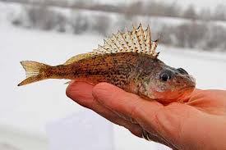
А эта маленькая колючая рыбка называется ёрш. Он обитает в озёрах. Длина взрослой рыбки приблизительно 10 см. Питаются ерши личинками насекомых, червяками, икрой и мальками других рыб. У ерша высокая спинка с острым крупным плавником. Спина и бока окрашены в темно – серый цвет или серо - зеленый, кое – где выделяются темные пятнышки. Ерши защищают свою территорию, с которой они прогоняют других рыб. В этом ершам помогают острые колючки на плавниках.

Slide 5
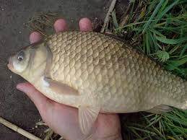
Это карась. Обитает в болотистых озерах и реках. Чешуя у карася крупная, гладкая, блестит словно золотая, а может быть и серебряная. У него высокая спинка, тело плотно сжато с боков. Караси любят жить в тихих, неглубоких заводях, где густо переплетаются травы. Зимой караси впадают в спячку. Питаются караси растениями, жуками и их личинками.

Slide 6
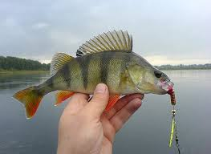
Это окунь. Эти рыбы живут в речках, озерах, прудах. Любят чистую, прозрачную воду. У окуня высокая спинка темно – серого цвета и светлые бока, украшенные поперечными полосками. Брюшко окуня розовое, а плавники красноватые. Обычно окуни держаться небольшими стайками. Они хищники, поедают мелких рыбок, насекомых, червей.

Slide 7
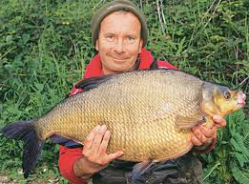
Это лещ. Лещи водятся в больших чистых озерах или реках с медленным, плавным течением. Молодые лещи держаться стайками. Взрослые лещи любят прятаться в темной подводной глубине. Лещ крупная рыба с высокой спинкой, окрашенной в темный цвет, и зеленоватыми боками со светлым жемчужным блеском. Питаются лещи личинками жуков, червяками, моллюскам или икринками рыб.

Slide 8
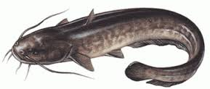
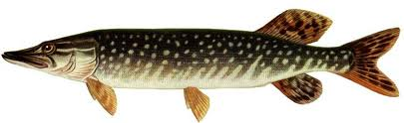
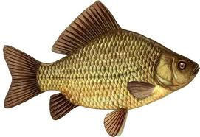
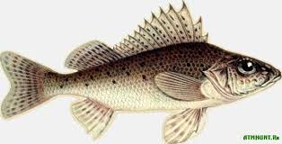
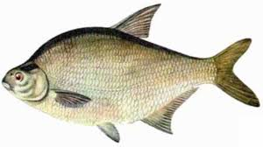
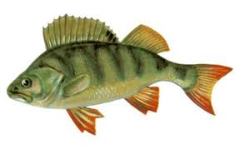
Сом, щука, ёрш, карась, окунь и лещ – рыбы. Они обитают в реках или озерах. У всех рыб есть тело, голова, плавники, хвост, жабры. Тело рыб покрыто чешуёй. Только у сома нет чешуи.

Slide 9
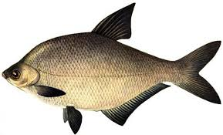
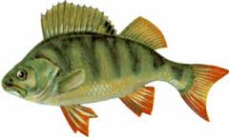
Упражнение «Какая рыбка уплыла?»
(Кого нет?)

Slide 10
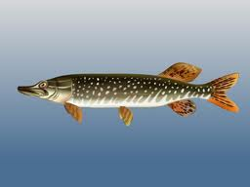
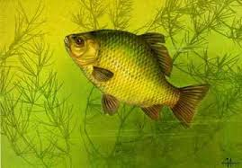
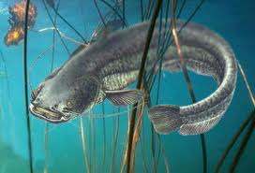
Упражнение «Отгадай загадки рыбаков»
По ее велению
Чудеса случаются,
По ее хотению
Желания сбываются.
Он в самом омуте живёт,
Хозяин глубины.
Имеет он огромный рот,
А глазки чуть видны.

Slide 11
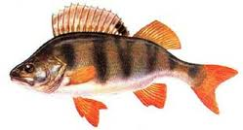
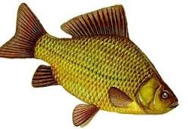
Упражнение «Посчитай рыбок»
(карасей, окуней)

Slide 12
Упражнение «О чём мечтает рыбак?»

Slide 13
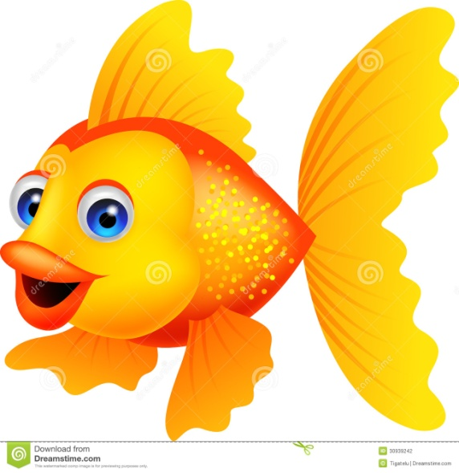
Упражнение «Слова – родственники»
Кто это?
Как называется человек, который ловит рыбу?
Чья это голова?
Чей это хвост?
Как называется пирог из рыбы?

Slide 14
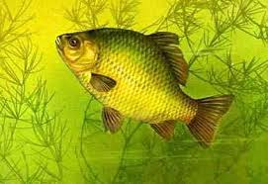
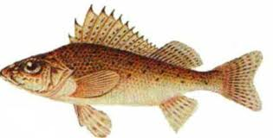
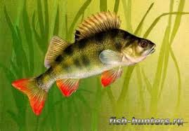
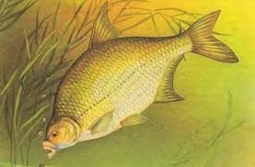
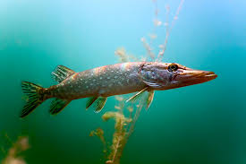
Упражнение «Какую рыбу я загадала?»
(предлоги: над, под, между )

Slide 15
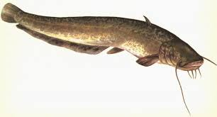
Упражнение «Узнай рыбу».
- О -
- А – А -
- У – А -
О – У -

Slide 16

МОЛОДЕЦ!

